Slide 1
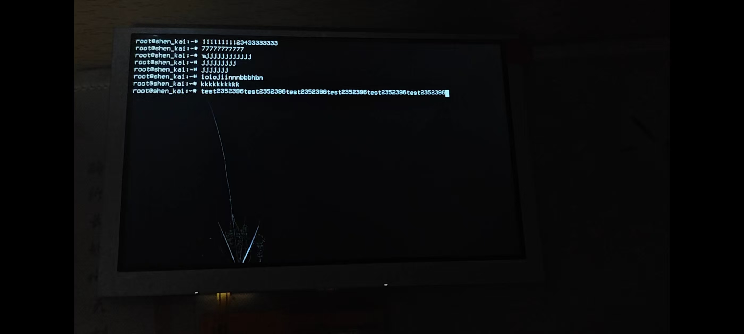

基于RISC-V E203 SoC的软硬协同字符终端设计
集成HDMI显示与UART交互的自定义外设实践
汇报人:
2352396 禹尧珅(SoC总线集成、固件开发、系统联调)
2351283 吴凯(显示算法设计、仿真验证、字库构建)

Slide 2
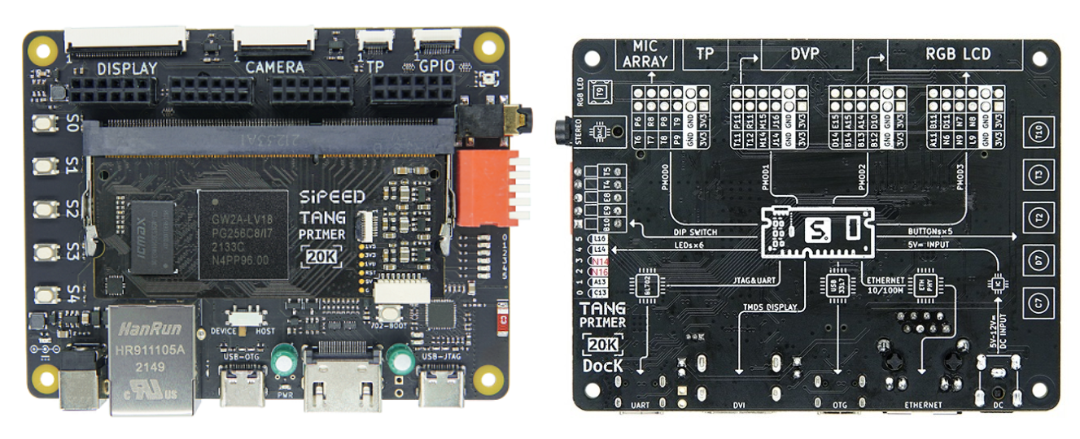
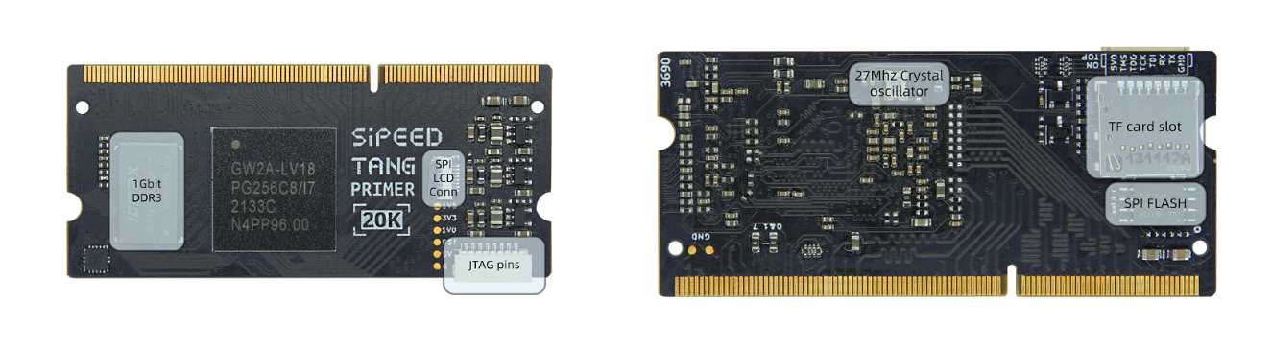
目录
一、问题重述与分析
二、系统架构与设计解析
三、结果说明与验证
四、总结与展望

Slide 3
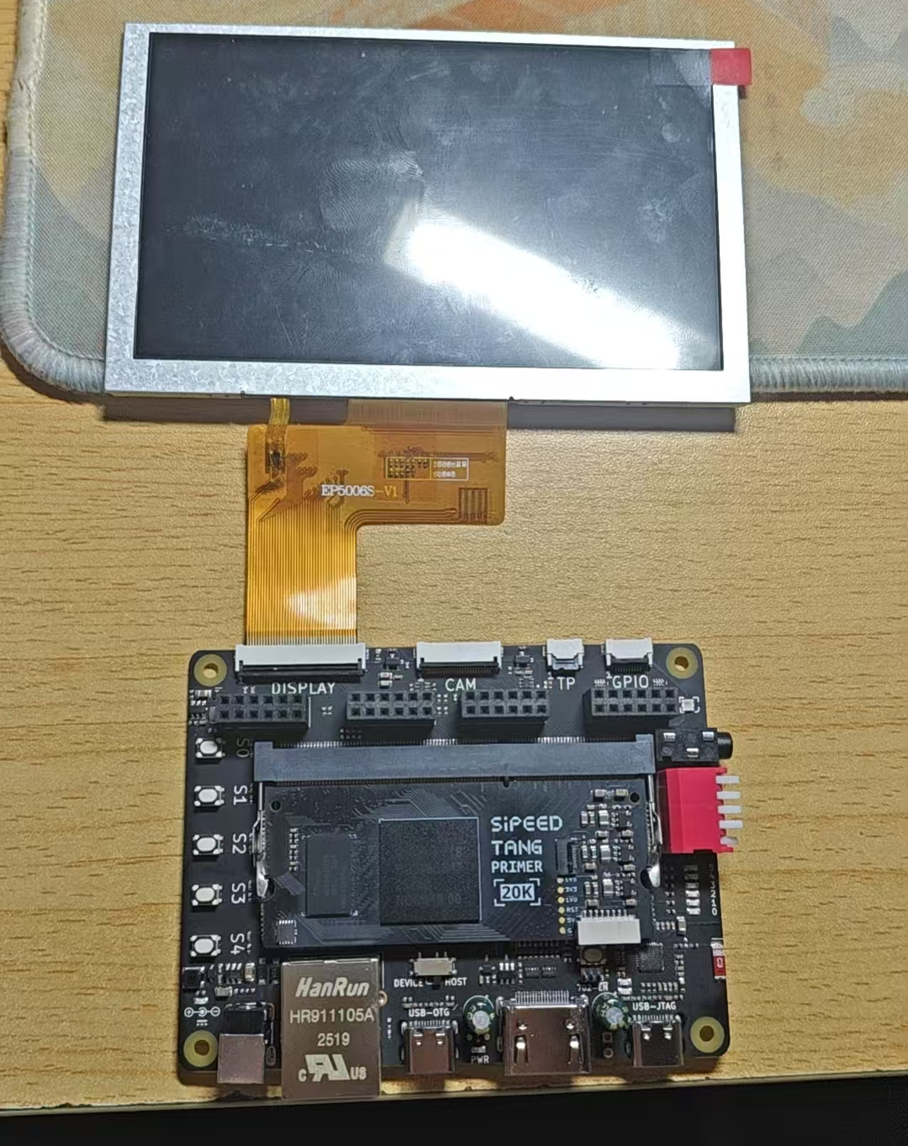
一、问题重述与分析
核心任务
打破孤立的FPGA逻辑实验,在真实的RISC-V SoC(蜂鸟E203)ICB总线上,挂载一个具有人机交互能力的字符终端外设。我们的目标是构建一个完整的软硬协同系统,实现从底层硬件到上层应用的全栈集成。
四大设计指标
显示输出:驱动HDMI/LCD接口,实现640×480@60Hz时序（这里我们实现了800x480）
，支持上电彩条自检
输入交互:复用板载USB-JTAG的UART(115200)接口,实现键盘字符输入
总线集成:自定义IP挂载于ICB总线0x5槽位(基址0x10014000),遵循Valid/Ready握手协议
软硬协同:硬件负责像素渲染与光标维护,软件负责命令解析与回显逻辑
通过精心设计的架构,我们实现了一个高度集成的字符终端系统,将底层硬件逻辑与上层软件应用无缝连接。

Slide 4
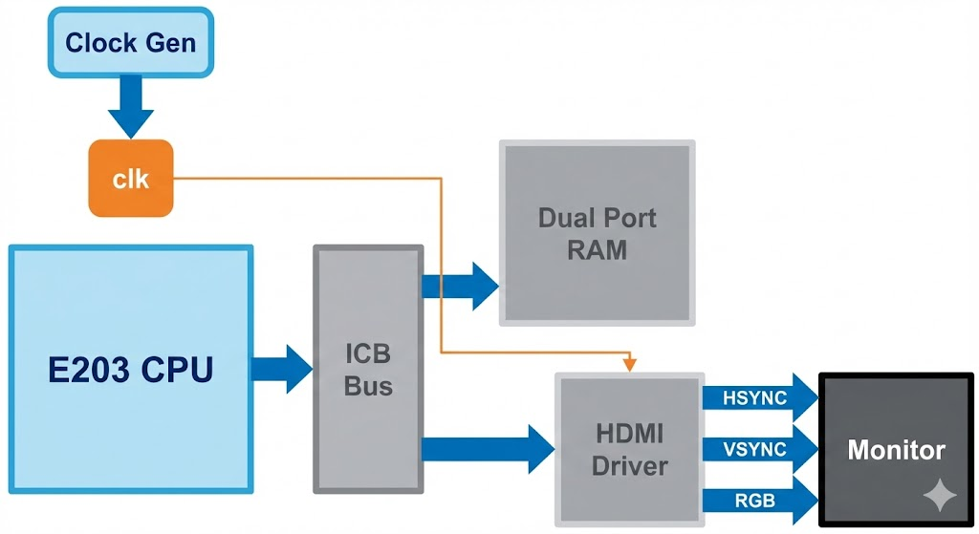

二、系统架构与设计解析
（1）系统总体架构
·本设计的核心是将一个自定义的字符终端作为外设，通过ICB总线挂接到蜂鸟E203 CPU核上。
·E203 CPU通过ICB总线读写外设寄存器，实现对终端的完全控制，如写入字符、移动光标、清屏等。
·软硬件分离：终端硬件独立处理视频时序生成、字符渲染和像素输出，实现了软硬件任务的分离。
·硬件平台:
Tang Primer20K(GW2A-18)+Dock底板。
·时钟域设计：
系统主频:27MHz (PLL Bypass直连CPU)
像素时钟:~18MHz (驱动800×480分辨率)

Slide 5
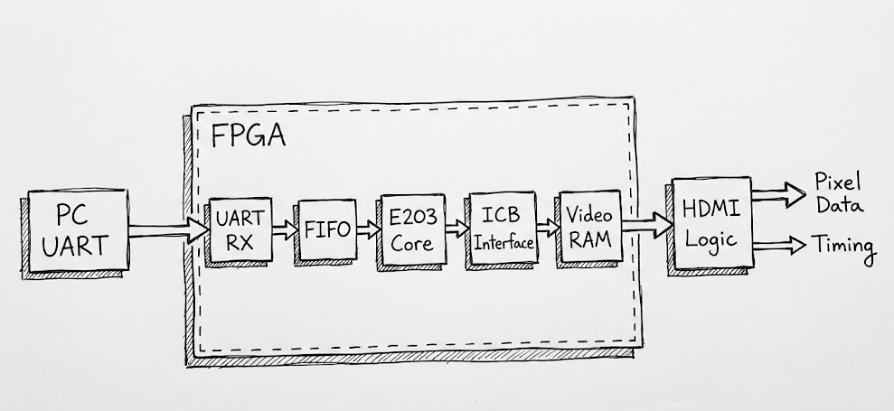
二、系统架构与设计解析
（2）硬件部分设计
1.输入子系统
·uart_rx.v：模块解码115200bps的串行数据，FIFO缓存接收到的字符，解决时钟域与速率匹配问题。
2.CPU接口
·fpga_terminal_icb.v实现ICB总线协议，封装寄存器组，作为CPU与终端硬件的桥梁。
3.核心逻辑
·硬件状态机(FSM)控制启动流程(彩条、信息、提示符)与用户交互逻辑。
4.显示管线
·video_ram.v:3000字节双口RAM，存储屏幕字符。
·font_rom.v:内置8X16 ASCH点阵字库。
·text_display.v:根据VRAM内容和字库，将字符渲染为像索点。
·lcd driver.v:生成严格的800X480@60HzHDMI时序信号(HSYNC，VSYNC，DE)。

Slide 6
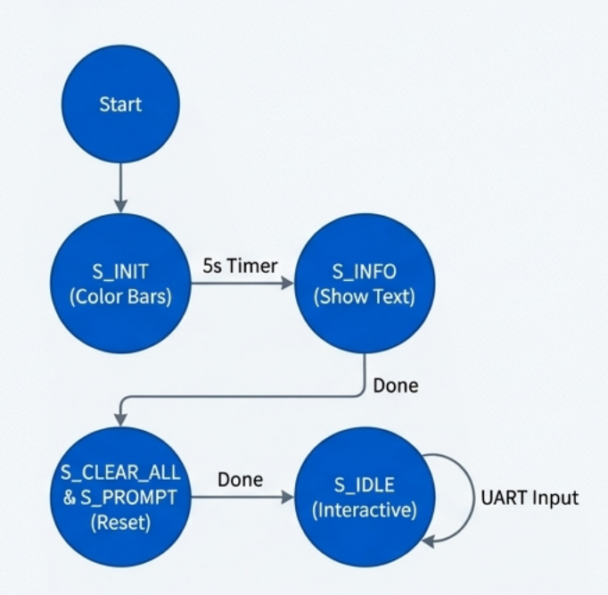
二、系统架构与设计解析
（3）硬件部分状态机
SINIT(初始化)
·系统上电或复位后进入此状态。控制器使能bar_active信号，驱动text_display模块输出彩条。持续约5秒，确保显示器完成时序锁定。
SINFO(显示信息)
·5秒计时结束后，状态机自动向VRAM写入项目名称、作者学号及串口参数等硬编码信息。
S_CLEAR_ALL&SPROMPT
·硬件自动执行清屏操作，并将光标复位至(0,0)，随后写入交互提示符root@shen_kai:#。
SIDLE(空闲/交互)
·完成所有自举任务后，进入空闲状态，等待并处理来自UART FIFO的字符输入。

Slide 7
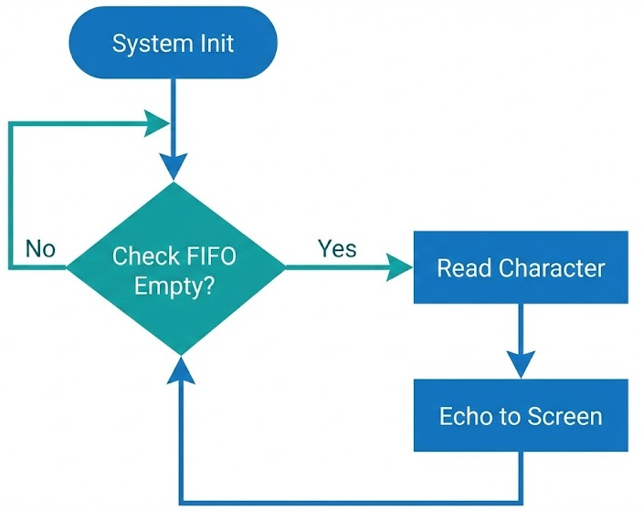
二、系统架构与设计解析
（4）软件部分：固件实现的轮询式交互回显
1.初始化与等待
·main.c中，软件首先执行 init()初始化，然后通过一个short_delay()或查询 STATUS寄存器的bar_active位，等待硬件自举流程结束。
2.输出软件提示
·硬件流程结束后，软件调用term_print()函数，通过写ICB寄存器，在屏幕上打印学号姓名等信息，标志着软件已接管控制。
3.轮询-读取-回显循环:
·while(1)循环中，软件持续调用term_pop_char(&ch)，该函数通过读取RXPOP寄存器来检查并获取UARTFIFO中的新字符。
若接收到字符(ch有效)，则立即调用term write_char(ch)，通过向CHARIN 寄存器写入该字符，实现输入回显。
注：这种软硬件分工模式(硬件负责启动显示，软件负责后续交互)是典型的嵌入式协同设
计，兼顾了启动速度和交互灵活性。

Slide 8
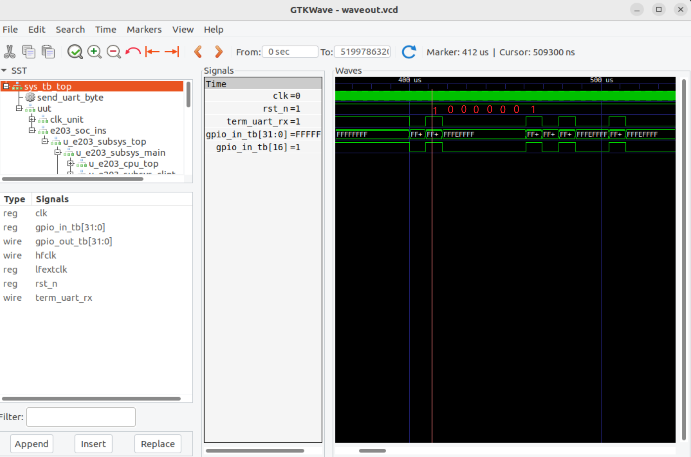
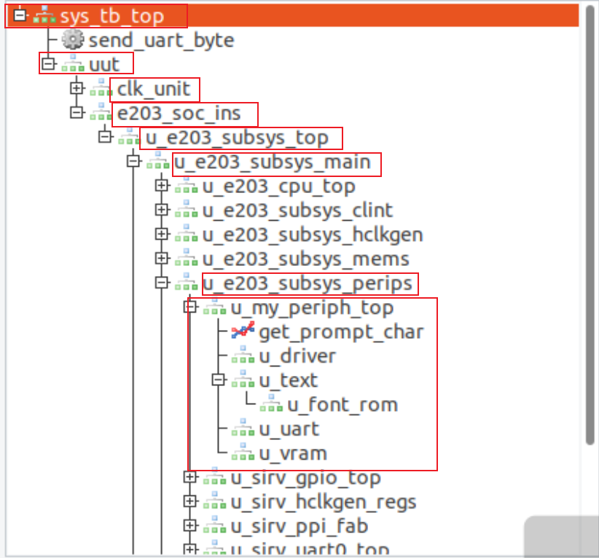
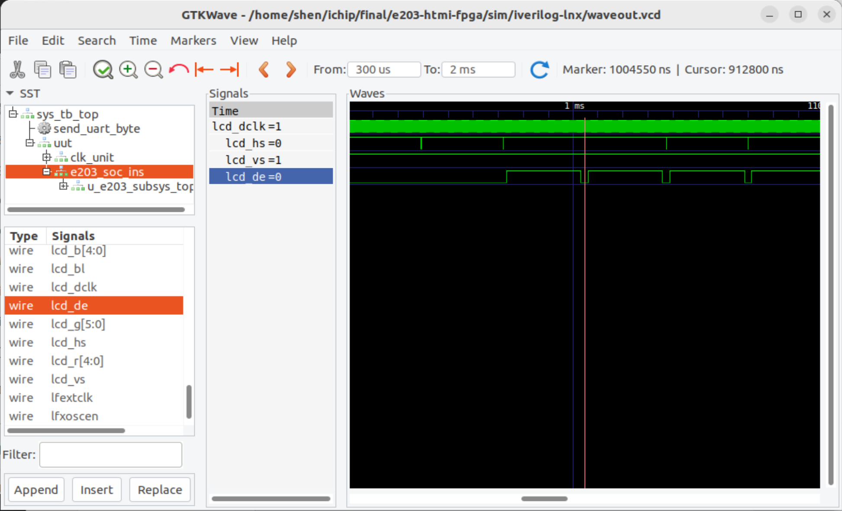
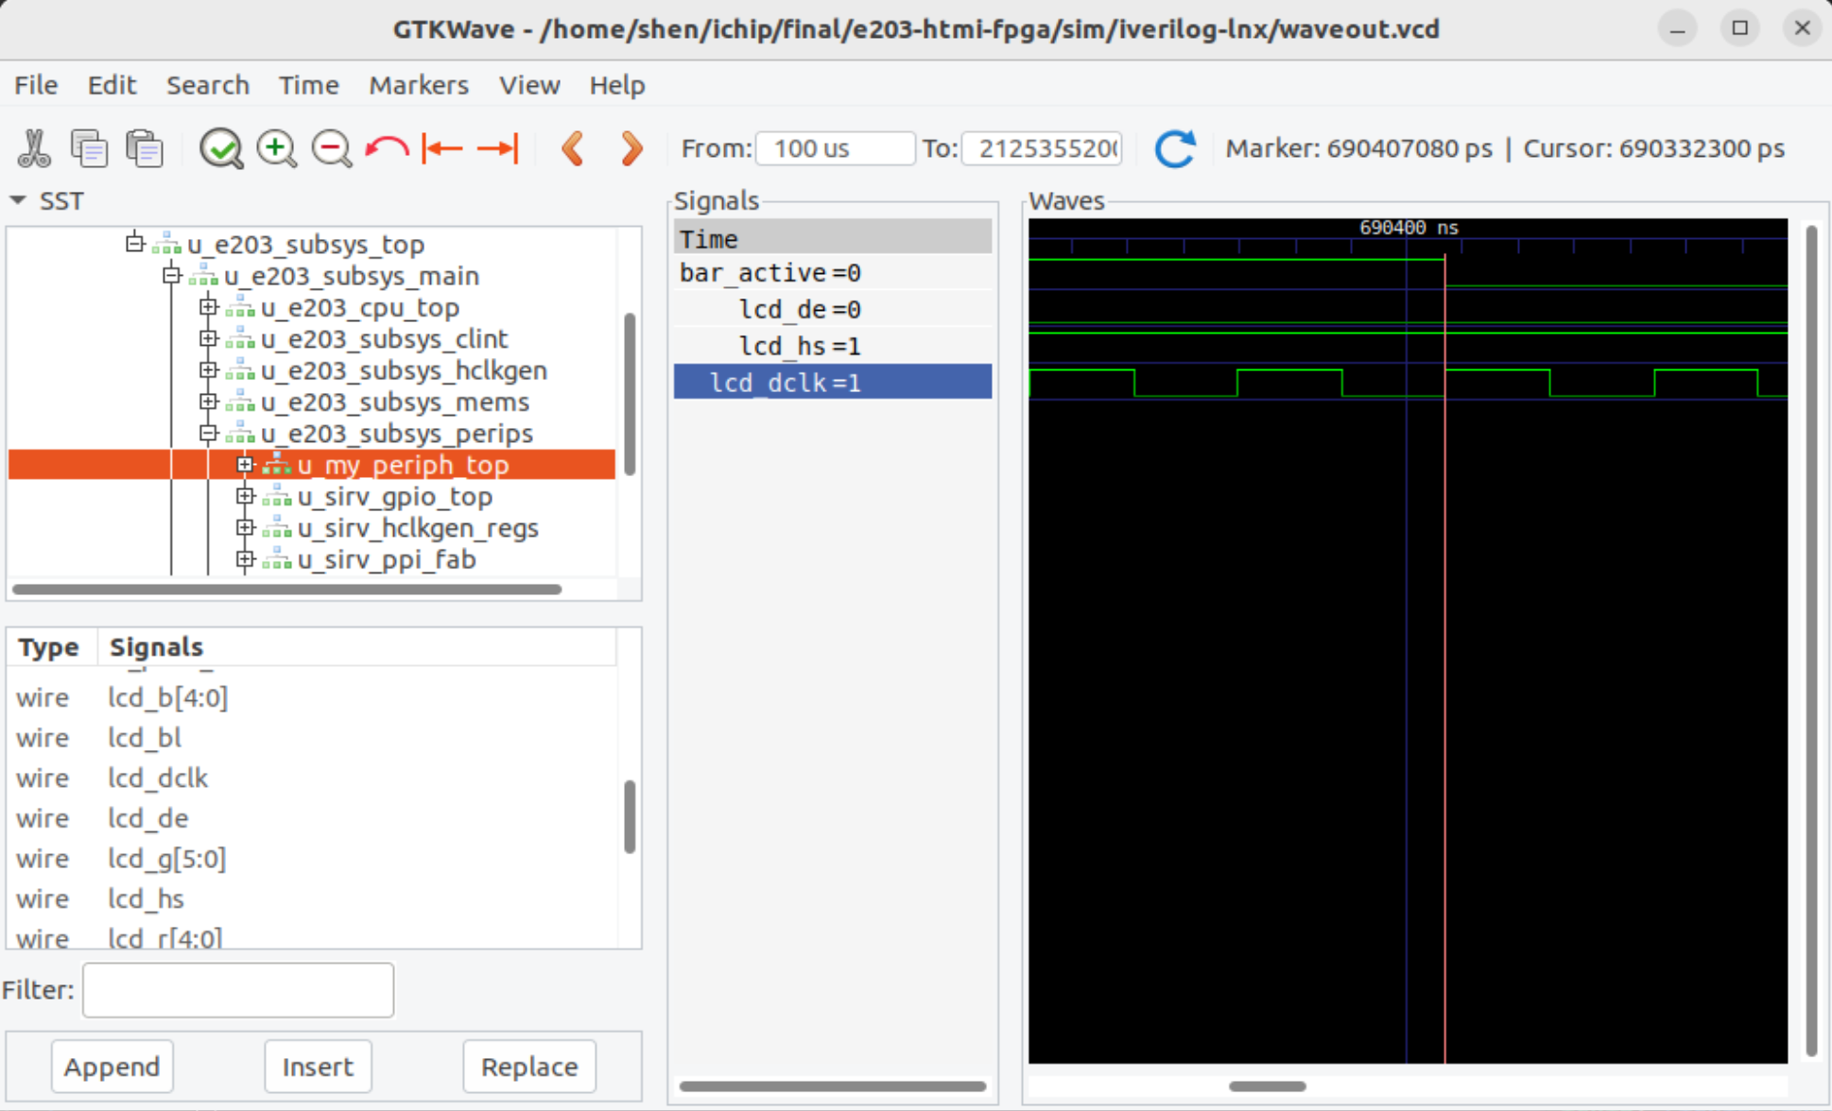
三、结果说明与验证
1.UART帧
（1）仿真波形
·term_uart_rx发送 “A”：起始位=0，8 数据位 LSB→MSB（0x41），停止位=1，位宽≈8.68µs（115200bps）。
2.显示时序
·lcd_dclk连续方波。lcd_hs为低脉冲（行同步，周期≈31.7µs）；lcd_de低有效，长低脉冲对应行内有效区；lcd_vs在本窗口高电平（帧同步低脉冲周期≈16.7ms，当前窗口未落入）。
3.彩条→文本切换
·bar_active从 1→0，表明彩条结束进入文本模式，同时 lcd_hs/de/dclk时序正常。
仿真时显示的总体层级

Slide 9
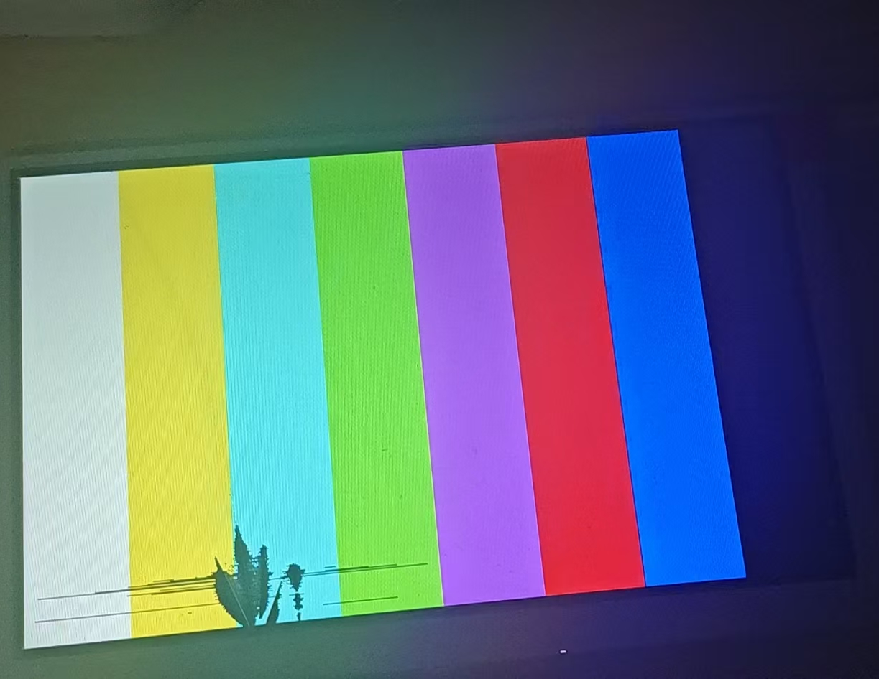
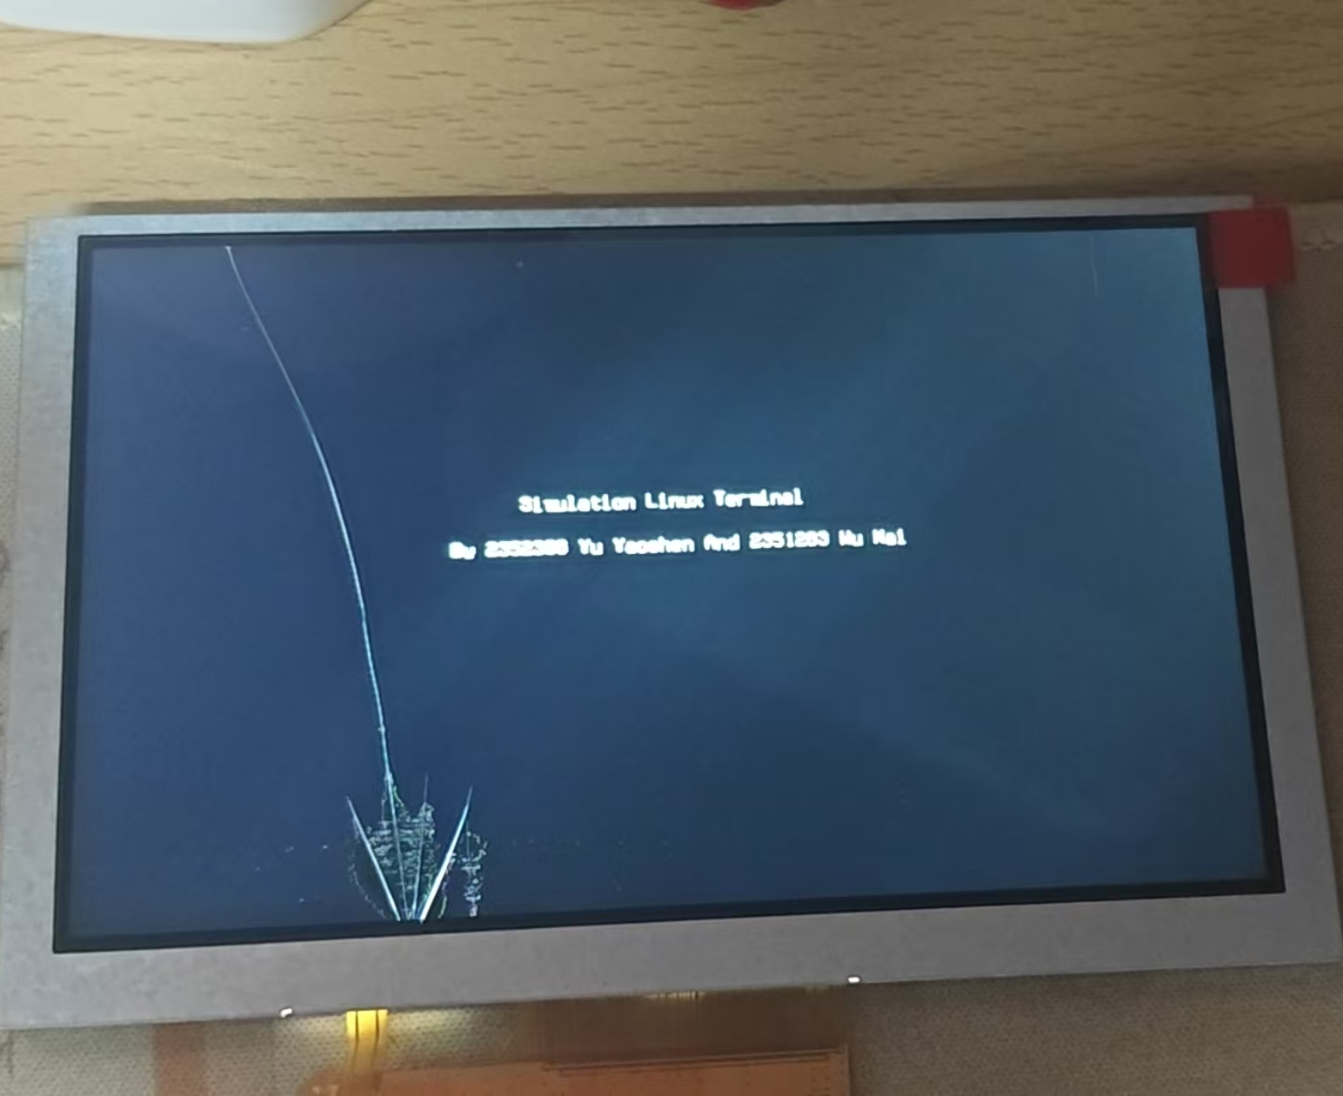
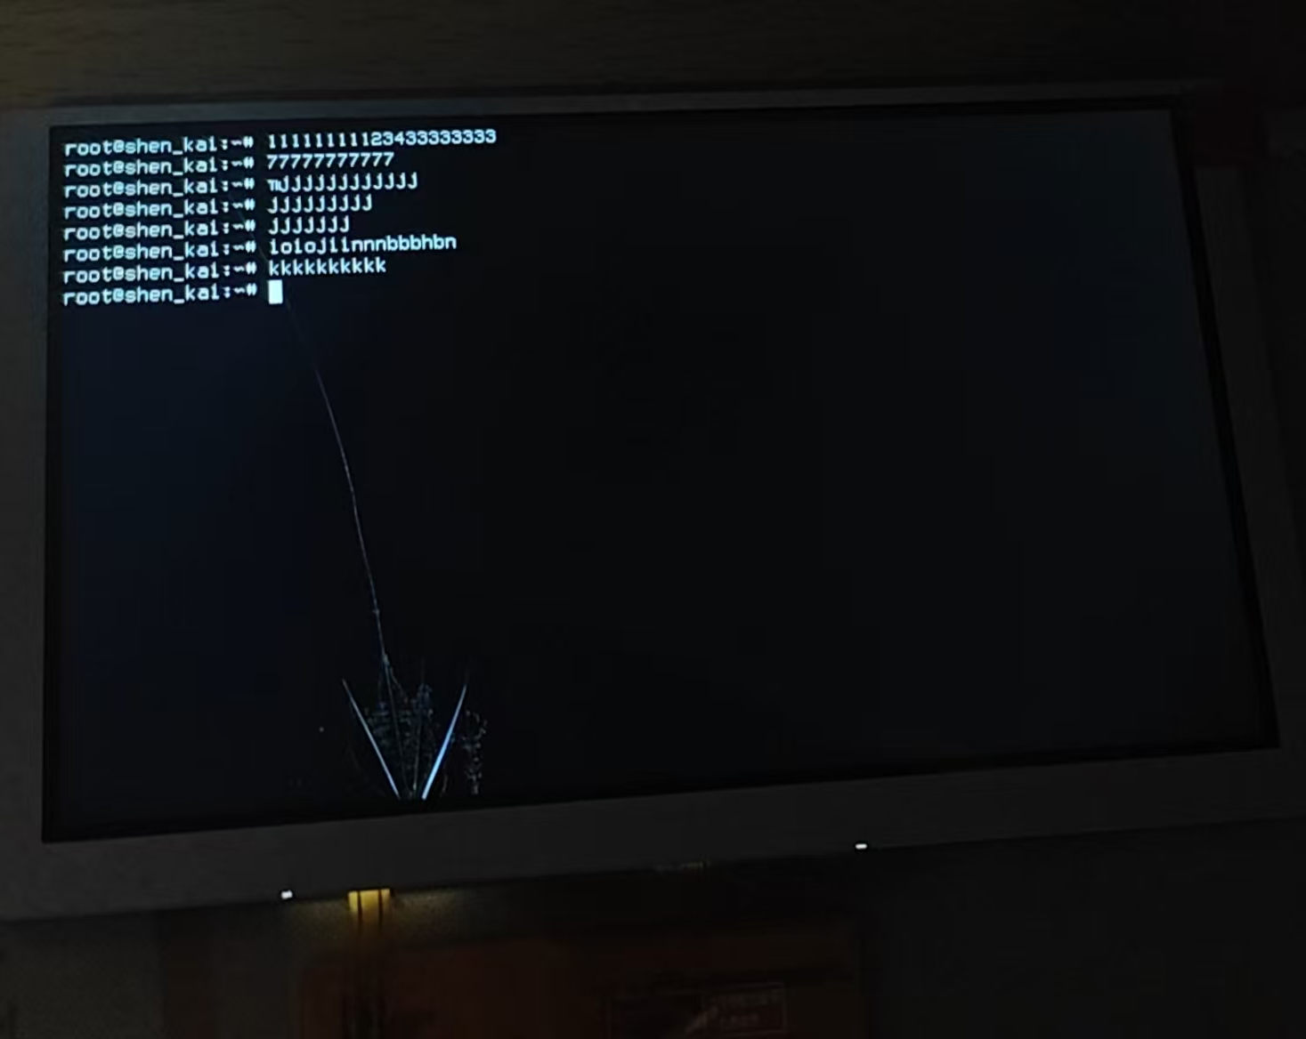



三、结果说明与验证
（2）上板测试
·1.上电后的彩条自检
·2.硬件自动打印的初始化信息
·3.用户通过UART输入并且获得回显
烧录流程
测试流程
1.固件编译:在firmware/hello_world目录执行 make clean && make 生成最新的ram.hex。
2.FPGA综合与布局布线:在GowinIDE中，确保工程引用了最新的ram.hex作为ROM初始化文件。选择GW2A-18器件运行完整流程生成比特流文件。
3.烧录:使用Gowin Programmer或openFPGALoader，通过USB-JTAG将生成的.fs文件烧录至FPGA。
·连接:PC端通过串口工具连接到板载USB-JTAG的UART口(115200 8N1)。
·观察:上电/复位，观察显示器是否按预期顺序显示彩条、信息、提示符。
·交互:从PC端输入字符，验证屏幕回显、换行、退格等功能是否正常，无丢字或重字。

Slide 10







四、总结与展望
项目总结
未来展望
显示规格:800x480@60Hz视频输出，100x30 单色字符缓冲。
启动流程:5秒彩条自检，随后自动显示硬件信息与提示符。
交互方式:通过板载USB-JTAG的UART接口(1152008N1)接收ASCII字符。
终端行为:支持回车/换行(CR/LF)、退格(Backspace)、行末自动换行及满屏回卷。
核心:在RISC-V E203的ICB总线上挂载的自定义外设。
功能增强:引入前景/背景色，实现彩色字符显示;增加硬件滚动、位图或图形混合功能。
性能优化:在固件侧采用中断或DMA方式处理UART数据，降低CPU轮询开销。
协议扩展:加入UART TX模块，实现全双工通信，使终端能够向主机发送数据。
交互升级:在固件中实现简单的命令行解析，使终端能直接配置SoC的其他外设。
本项目成功在蜂鸟E203 SoC上设计、实现并验证了一个功能完整的自定义字符终端外设。
打通了从硬件逻辑设计(ICB，FSM，显示管线)到固件开发(轮询交互)的全链路。
通过严谨的仿真与上板测试，证明了设计的可行性与稳定性，满足了课程对“软硬件结合、可验证”的核心要求。

Slide 11
感谢观看！
欢迎提问与指正
注：
（1）本项目的演示视频已上传百度网盘，链接为：
2352396禹尧珅-2351283吴凯-字符终端大作业演示
（2）本项目的代码已上传至github仓库，链接为：
yys806/e203-htmi-fpga

